Slide 1
光传输与实验平台
光传输链路
光纤
光纤
发射机
接收机
放大器
(EDFA)
(OA)
放大器
放大器
性能
实验平台
Tx1
Rx1
…
…
MUX
OSC
OSC
117.7 km
OSC
OSC
102.4 km
OSC
OSC
DEMUX
Tx6
Rx6
Dummy signals
Shanghai
Jiaxing
Hangzhou
Q-factors
放大器的增益值、增益斜率值可调。
通过调节合适的放大器配置，使六组信号的性能最优。

Slide 2
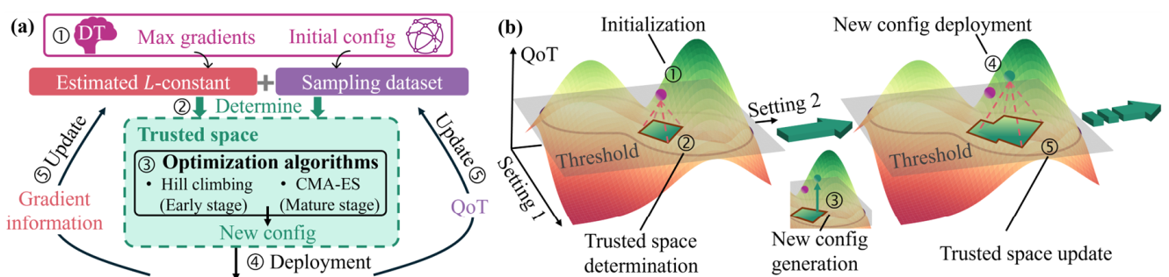
可信功率优化算法
一维情况
Initial point
QoT
Setting
Setting
Setting
二维情况
多维情况

Slide 3
可信功率优化算法
在可靠配置空间内，利用优化算法选择下一个采样点。
参考代码
def solution_space(max_gradient, settings, qs):
mg = np.array(max_gradient)
def constraint(x_tar):
for set, q in zip(settings, qs):
delta = abs(np.array(set) - x_tar)
degrade = np.dot(mg, delta)
q_pred = q - degrade
if(min(q_pred) > 8): ## Safe
return 1
else: ## Unsafe
continue
return 0
return constraint
Update
在可靠配置空间内，利用模型来选择下一个采样点。
利用模型中的信息加快优化过程。

Slide 4
模型辅助的可信功率优化
已有代码：
1. GN模型Python代码（实验平台的物理模型，不太准确）
2. 可信在线优化的Python代码。
任务：
配置环境，跑通GN模型代码[propagation_EDFA_C_new.py]。
利用GN模型和小数据集，选择适当的训练方式搭建高精度性能预测模型。
3*. 考虑在训练的loss中引入Lipschitz常数信息，减少神经网络可能产生的异常值。
4. 通过论文和代码，弄清楚可信优化算法的原理[Online_CMA_OPT.py]。
Lipschitz常数信息文件[mgn_list_DT_new_1125.npz]
读取：
data2 = np.load('mgn_list_DT_new_1125.npz')
mgn_list_DT = data2['mgn_list']
mgn_DT = mgn_list_DT[-1,:,:]
mgn_DT是一个(6,12)的numpy数组，表示了6组信号对于12个参数调节的敏感程度。

Slide 5
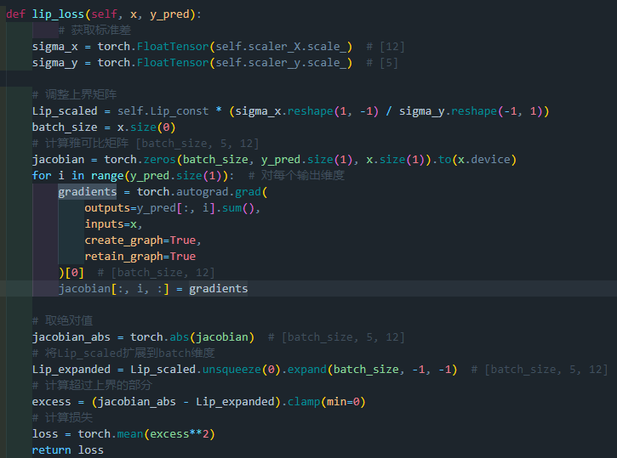
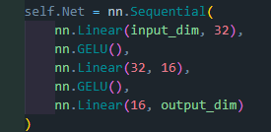

模型辅助的可信功率优化-Offline Training
系统变化：变为12维输入5维输出；因此GN模型也做相应调整，loading_status参数改为[1, 1, 1, 1, 1, 0].
从GN模型采集了Lipschitz,写入了现在神经网络的Loss中。
简化了网络形式，减小参数量。调整了常用的optimizer和scheduler。
训练的文件在Offline_train.py中，数据集Lip_GN_5wave_0319.npz包括了500组GN模型的数据(‘settings’, ‘qs’)，以及估计的Lipschitz常数值(5,12)的numpy数组

Slide 6
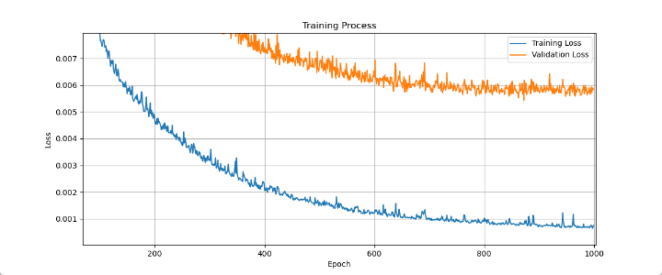
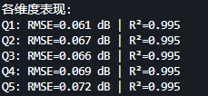
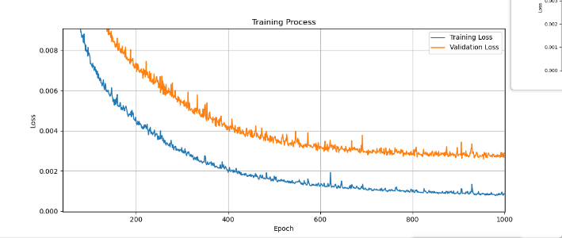
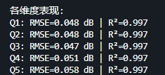
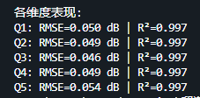
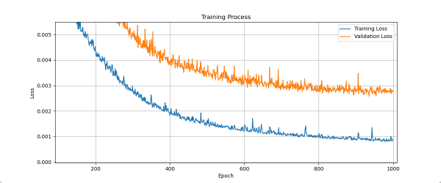
模型辅助的可信功率优化-Offline Training
离线训练结果：
Lip_lambda = 0 (无Lip_loss)
Lip_lambda = 500
Lip_lambda = 1000
(让Lip_loss和MSE loss差不多量级)

Slide 7
模型辅助的可信功率优化-Online System
在线系统：通过Todesk远程访问（设备代码769 305 846， 密码tencent1）
网管系统http://10.100.170.13:8088/
文件代码目录：D:\qqz\code_for_2025ECOC
主要工具写在example.py中，包括部署配置、查询性能、查询配置。
任务：
1. 完成Online优化代码（框架已搭好）+测试代码。
2. 尽量调整好Online优化的性能，与baseline对比。
Note：
1.优化代码的性能即最少部署次数下追求更高的平均Q值，且过程中不要让最差Q值低于10dB；
2.对比时主要比较【有/无 Lip loss】或【有/无 某些训练策略】的神经网络精度差异，
精度在新的在线数据集
D:\qqz\code_for_2025ECOC\ecoc_data\dataset_5wave_500sample0317.npz下测试。

